Slide 1
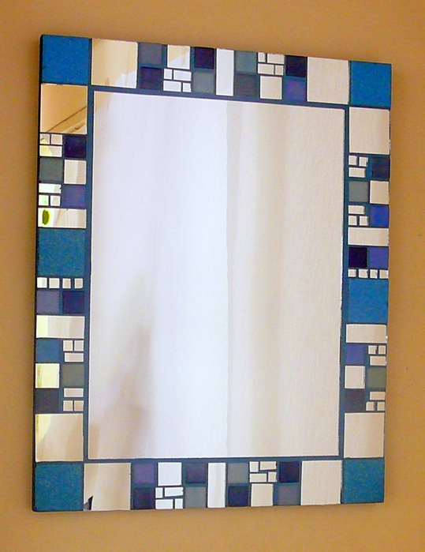
Опасности дома …

Slide 2
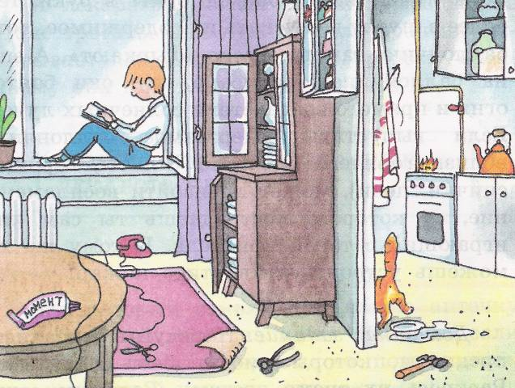
Начиная с того момента, как ребенок начинает ходить, он подвержен опасностям. Задачей родителей и воспитателей является устранение всех источников опасности, а также создание необходимого для нормального развития ребенка свободного пространства передвижения без ограничения любознательности (для его возраста) и интереса к тому, что его окружает. Однако необходимо избегать необоснованных мер безопасности, так как это может негативно повлиять на ваших детей и сделать их неуверенными, неспособными преодолевать даже незначительные трудности. Но не нужно предоставлять им излишнюю самостоятельность, так как ребенок, оставленный без присмотра, в большей степени подвержен опасным происшествиям. Рассмотрим теперь возможные опасности, подстерегающие детей в домашней обстановке.

Slide 3
Кухня - наиболее опасное для детей место. Выполняя нижеперечисленные советы, вы сможете уберечь их от различных происшествий: - кастрюли на плите должны быть расставлены таким образом, чтобы самые большие из них находились на максимальном удалении от края плиты; - внимательно следите за процессом закипания, не допускайте выплескивания жидкостей из кастрюль, которые могут залить огонь конфорок; а жирные жидкости (масла) наоборот, могут сами воспламеняться; - поскольку детям нравится трогать газовые выключатели, подача газа к плите должна быть прекращена, когда она не используется по назначению. По достижении детьми сознательного возраста необходимо объяснить им, почему нельзя вертеть выключатели плиты. Не допускайте их игр с плитой в надежде на то, что вы прекратили подачу газа. Достаточно ошибиться всего один раз, чтобы ребенок, привыкший играть с выключателями, мог отравиться; - домашние химикаты также представляют потенциальную опасность для детей; необходимо знать уровень токсичности тех химикатов, которые вы используете, и выбирать по возможности наименее вредные. Эти вещества должны быть собраны вместе и закрыты на ключ в недоступном для детей месте, но никогда - под кухонной раковиной или же в пределах досягаемости; - краски, скипидар, бензин, технические масла и другие подобные продукты должны храниться в специальных шкафах, которые лучше запирать на ключ;

Slide 4
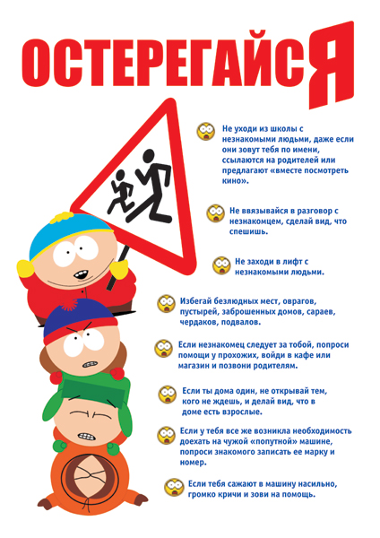
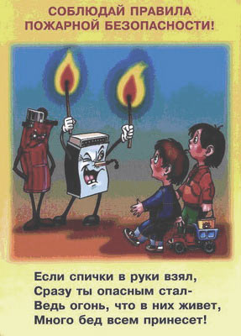
- особые меры предосторожности необходимы для хранения средств против мышей, насекомых, грибков, сорняков и т.д.; - бутылки с алкогольными напитками, бензином, различными пятновыводителями должны использоваться осторожно; не подносите их близко к огню, так как они могут воспламениться; - никогда не оставляйте в доступном месте токсичные материалы или лекарства: для ребенка достаточно мгновения, чтобы до них добраться; - ненужные опасные предметы должны быть убраны с кухни; на нижних полках, когда они не закрываются на ключ, можно оставлять только предметы, безопасные для ребенка; - особое внимание следует уделить ящику со столовыми приборами: ножами, ножницами и другими режущими предметами; необходимо найти для него место, недосягаемое для малышей; когда они будут повзрослей, можно объяснить назначение этих предметов и их опасность; - не оставляйте в розетках вилки электроприборов, в особенности миксеров, кофемолок, мясорубок; утюг также не должен оставаться доступным для детей; - следует удостовериться, что домашнее электрооборудование централизованно заземлено; - установите автоматические пробки.

Slide 5
Много несчастных случаев происходит с детьми, играющими в местах, которые не находятся под наблюдением взрослых. Необходимо помнить: - предметы личной гигиены и косметику любого типа следует держать подальше от детей; - инструменты набора 'Сделай сам' должны храниться в металлическом ящике с надежным замком: гвозди, молоток, сверло, пила могут стать опасными, если окажутся в руках ребенка; - перед тем как разрешить ребенку пользоваться лифтом самостоятельно, хорошо бы вместе со взрослыми дать ему возможность поуправлять лифтом; в какой-то момент остановите лифт и обучите ребенка, как правильно пользоваться экстренной помощью и как вести себя, пока лифт не откроют; - каждый член семьи, включая детей, должен знать, где находятся распределители и баллоны газа, воды, электроэнергии и уметь отключать их в экстренном случае; - в кухне и в гостиной должно быть достаточно освещения, чтобы не ударяться об углы и другие части мебели, а также не кружить по комнате с зажженной свечкой или спичкой, рискуя вызвать пожар; следует поддерживать порядок в этих комнатах и освободить их от ненужных вещей; - важно иметь всегда на виду список телефонных номеров различных аварийных служб, чтобы их мог вызвать каждый, включая детей.

